Slide 1


SAE的基本使用
柳峰
http://blog.csdn.net/lyq8479
http://edu.csdn.net

Slide 2
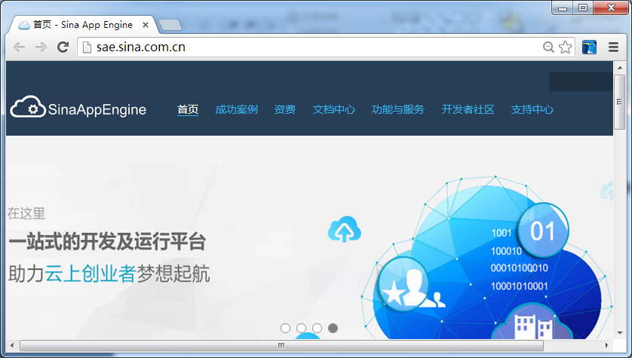
SAE简介
SAE（Sina App Engine）是一个简单高效的分布式Web服务开发、运行平台，它是新浪研发中心于2009年11月3日正式推出国内首个公有云计算平台。

Slide 3
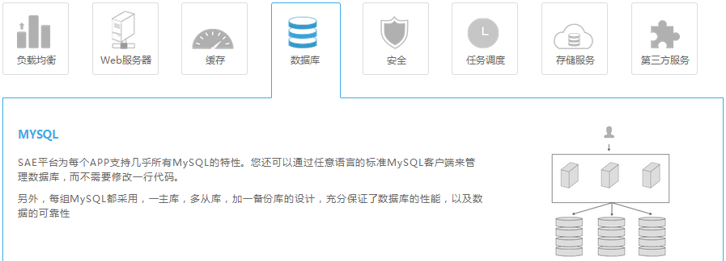
SAE提供的服务
SAE支持PHP、Python和Java 3种语言，并为开发者提供了一系列功能和服务，例如SVN、代码加密、数据库慢查询分析、MySQL、Mail、分词服务、云存储等。

Slide 4
SAE的优势
硬件成本低
开发成本低
运维成本低
安全可靠
无需预先购买设备而承担更大的投入风险
SAE提供数据库、缓存、任务调度等多种服务供开发者使用
SAE提供SQL性能分析、前端防攻击、代码检查等功能，SAE上的所有应用均为多机房容灾部署
开发者无需关心硬件维护、服务监控、数据容灾等操作

Slide 5
在SAE上部署应用
注册账号
创建应用
部署应用

Slide 6
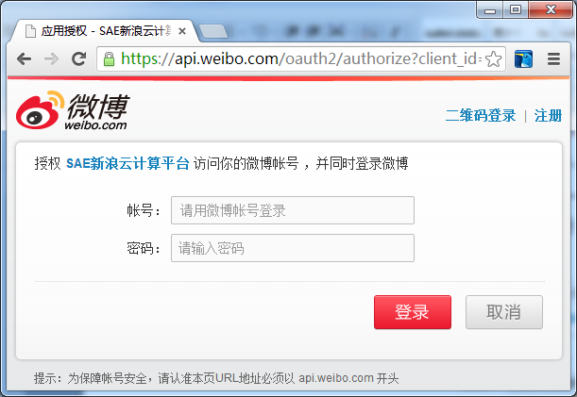
注册账号
SAE不支持独立的账号注册，只能通过新浪微博账号登录SAE。

Slide 7
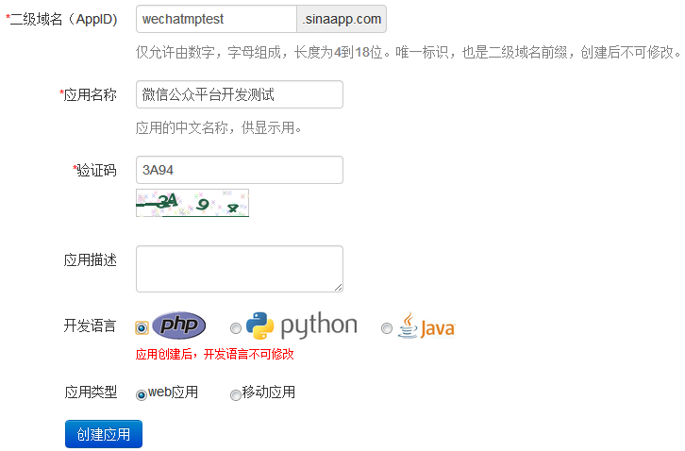
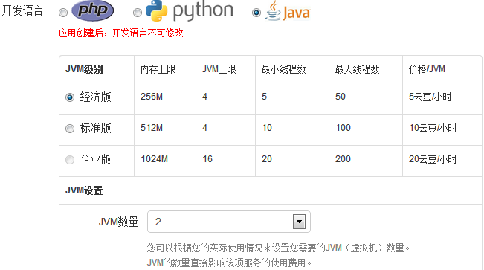
创建应用

Slide 8
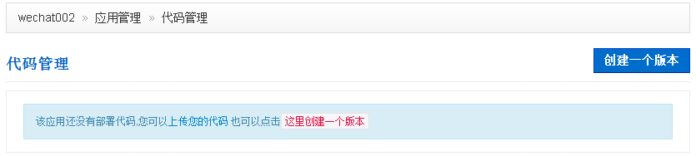
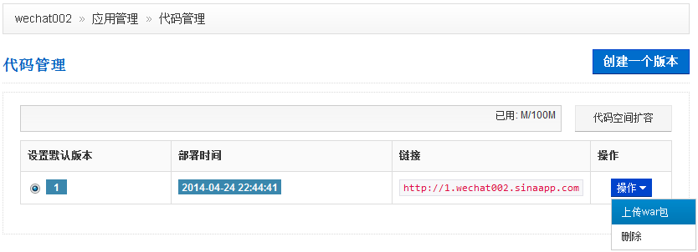
部署应用
创建版本
上传war包

Slide 9
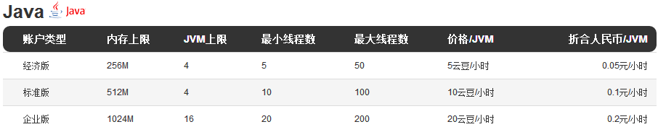
SAE的计费方式
SAE采用所付仅所用的计费模式，依据资源使用量计费。SAE使用云豆作为计价单位，1元等于100云豆。
说明：①注册账号可获得500云豆，通过实名认证可获得2000云豆，通过SAE开发者认证每月都可获得一定数量的云豆。②节省云豆的方法：在开发测试期间，如果不使用SAE，可以将JVM关闭，就不会消耗云豆了。

Slide 10
THANKS
本课程由柳峰提供
畅销书《微信公众平台应用开发：方法、技巧与案例》作者
CSDN网站：www.csdn.net
企业服务：http://ems.csdn.net/
人才服务：http://job.csdn.net/
CTO俱乐部：http://cto.csdn.net/
高校俱乐部：http://student.csdn.net/
程序员杂志：http://programmer.csdn.net/
CODE平台：https://code.csdn.net/
项目外包：http://www.csto.com/
CSDN博客：http://blog.csdn.net/
CSDN论坛：http://bbs.csdn.net/
CSDN下载：http://download.csdn.net/

